Slide 1
引 言
线性代数最主要的研究对象和方法可以用八个字来概括: “空间为体 ,矩阵为用” 。也就是说 ,它处理的对象主要是空间 ,是向量空间及其线性变换; 处理的工具主要是矩阵。
线性代数名曰代数 ,处理的却是几何对象:向量空间及其变换。空间解析几何是用代数的方法研究三维空间 ,而线性代数研究的是n 维空间 ,可以认为是 n 维空间的解析几何。

Slide 2
虽然 ,线性方程组也是线性代数处理的重要对象 ,而且是代数对象。但解线性方程组可以看成求向量的线性表示问题 ,它的解集也可以看作向量 ,仍是几何对象。
线性代数处理的是几何对象 ,但它处理的工具却是代数工具:矩阵及其运算 ,特别是矩阵的乘法。当然 ,矩阵运算最基本和最重要的是初等变换 ,但矩阵的初等变换也是矩阵乘法。

Slide 3
本课程希望达到的教学目的是:
1.熟练地掌握矩阵这种运算工具;
2. 会将向量空间的问题用矩阵的语言来描述 ,学会理解矩阵运算的几何意义并用来解决向量空间的问题。

Slide 4
以空间为处理对象的并非只有线性代数这一门课程。区别于其它课程 ,线性代数的特点就是 “线性” 。 “线性” 就是 “一次”,它是最简单的 ,也是最重要的。微积分的基本思想是将非线性的对象在局部的小范围内当作线性对象来作近似处理 ,用线性去逼近非线性。因此 ,在一定程度上 ,微积分与线性代数是这样分工的:微积分将非线性对象归结为线性对象 ,处理线性对象的任务就交给线性代数。特别在多元微积分中更是如此。

Slide 5
第一节 二阶与三阶行列式
一、二阶行列式的引入
二、三阶行列式
三、小结、思考题

Slide 6








一、二阶行列式的引入
用消元法解二元线性方程组

Slide 7


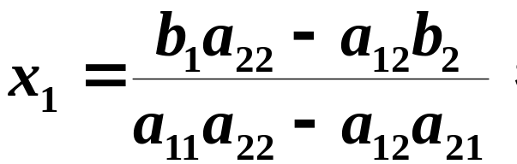
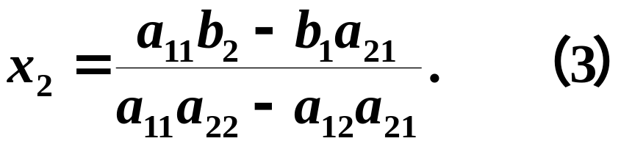
方程组的解为
由方程组的四个系数确定.

Slide 8
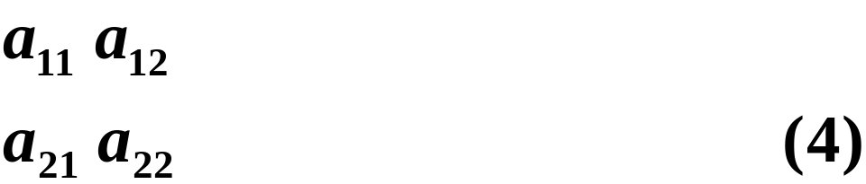
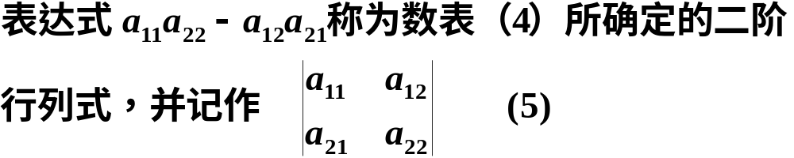
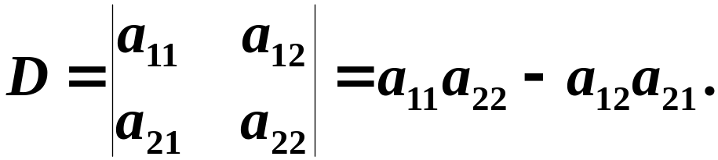
由四个数排成二行二列（横排称行、竖排
称列）的数表
定义
即

Slide 9





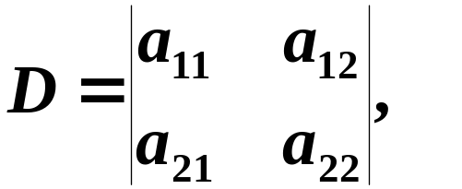
二阶行列式的计算
对角线法则
主对角线
副对角线
对于二元线性方程组
若记
系数行列式

Slide 11
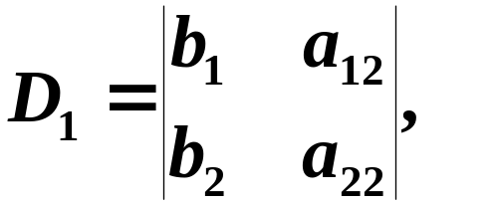

Slide 12
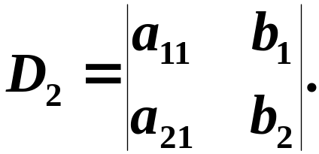

Slide 13
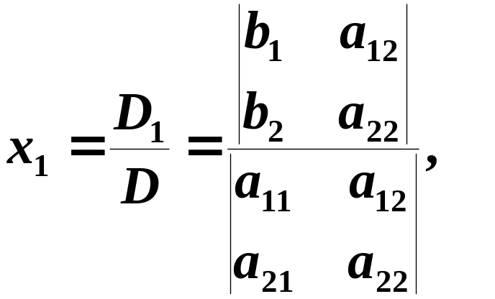
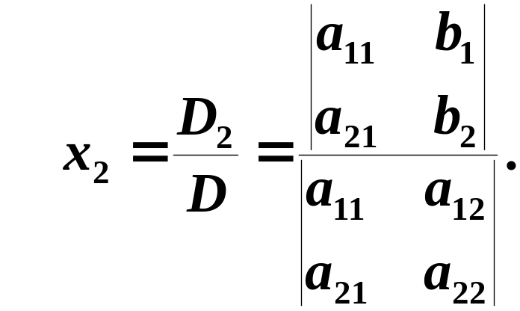
则二元线性方程组的解为
注意 分母都为原方程组的系数行列式.

Slide 14
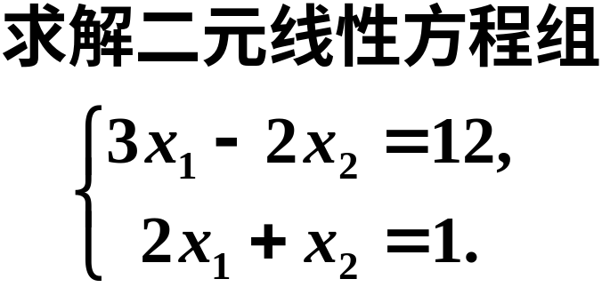
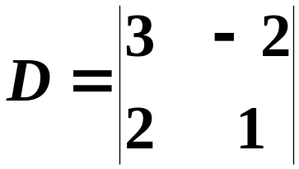


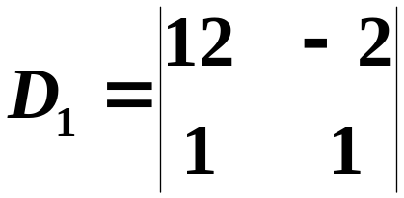
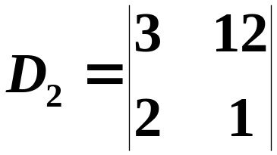


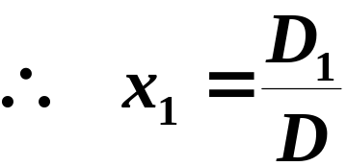
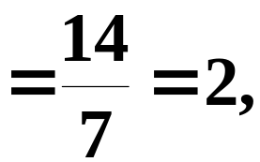
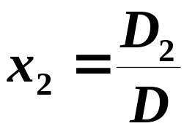
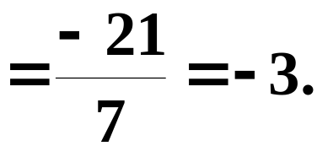
例1
解

Slide 15
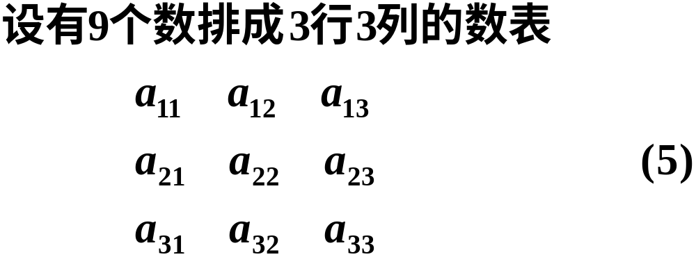

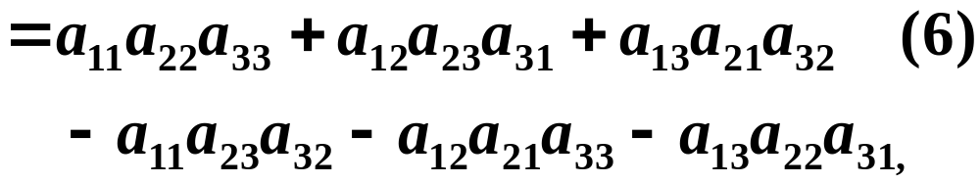
二、三阶行列式
定义
记
（6）式称为数表（5）所确定的三阶行列式.

Slide 16

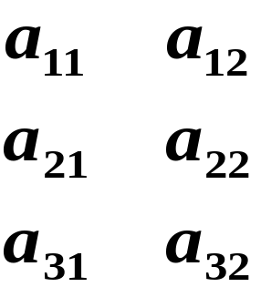


.列标
行标
三阶行列式的计算
(1)沙路法

Slide 17







(2)对角线法则
注意 红线上三元素的乘积冠以正号，蓝线上三
元素的乘积冠以负号．
说明1 对角线法则只适用于二阶与三阶行列式．

Slide 18
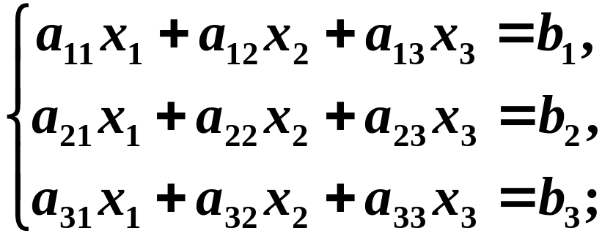

2.
三阶行列式包括3!项,每一项都是位于不同行,
不同列的三个元素的乘积,其中三项为正,三项为
负.
利用三阶行列式求解三元线性方程组
如果三元线性方程组
的系数行列式

Slide 19
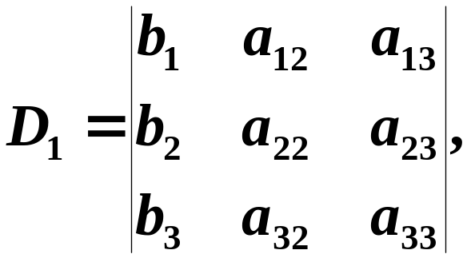
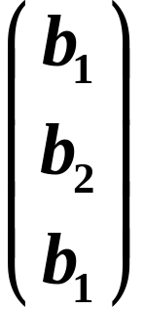
若记
或

Slide 20
记
即

Slide 22
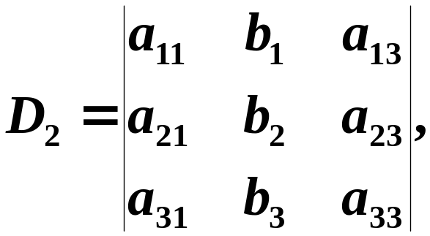
得

Slide 23
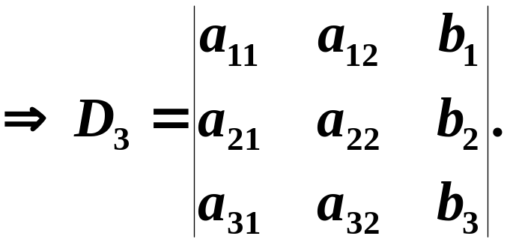
得

Slide 24
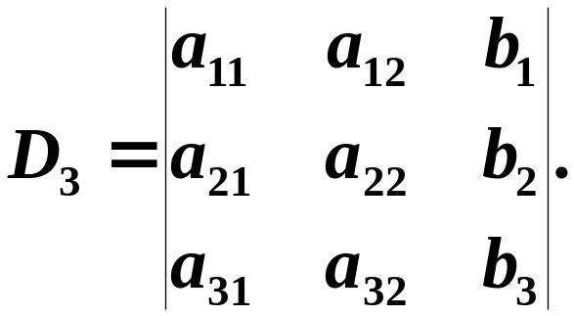
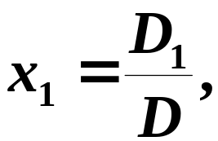
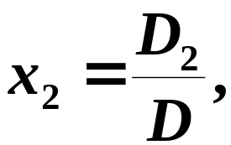
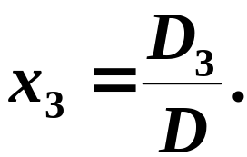
则三元线性方程组的解为:

Slide 25
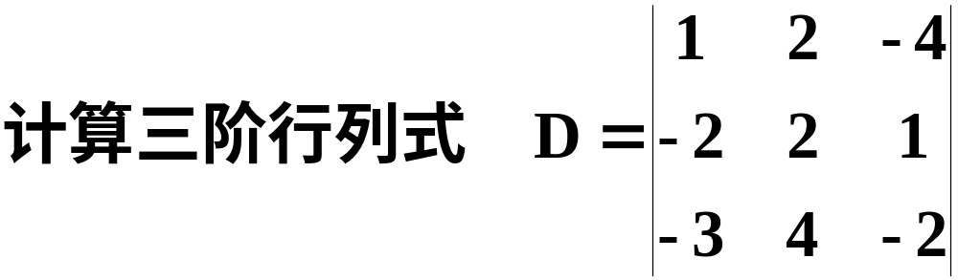


例２
解
按对角线法则，有

Slide 26
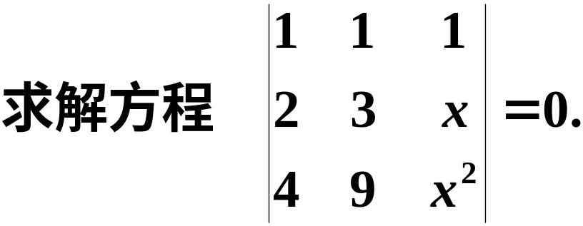



例3
解
方程左端

Slide 27
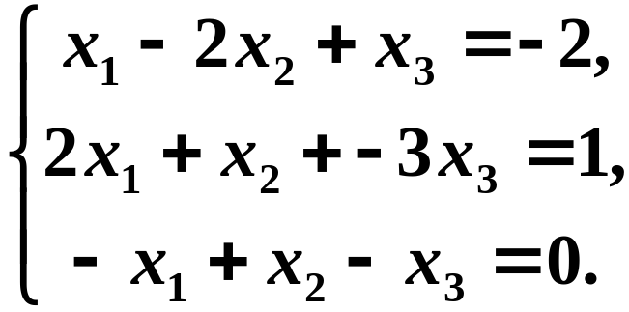
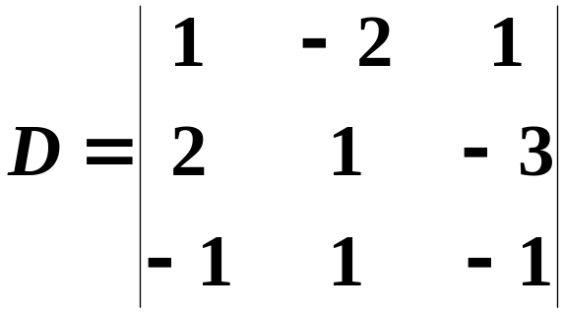







例4 解线性方程组
解
由于方程组的系数行列式

Slide 28
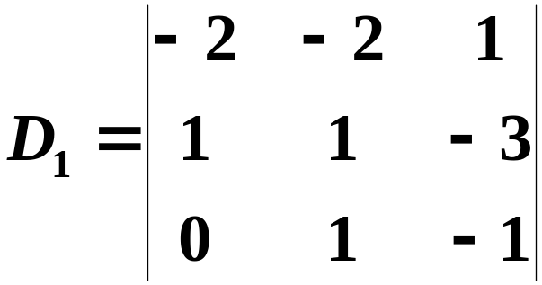
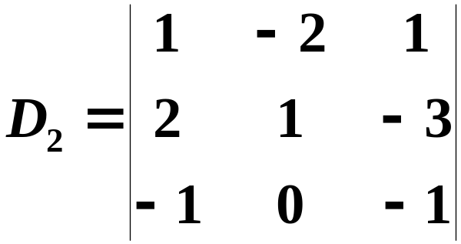


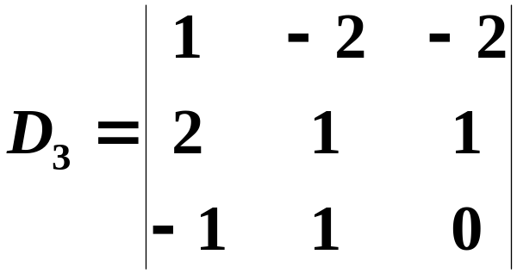
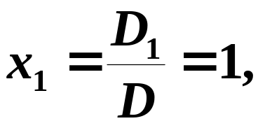
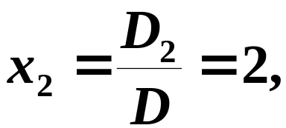
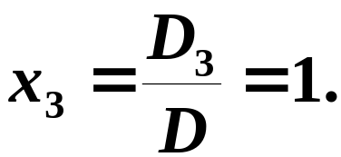
同理可得
故方程组的解为:

Slide 29
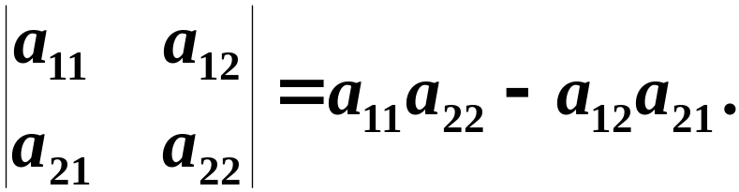

三、小结
二阶和三阶行列式是由解二元和三元线性方
程组引入的.
二阶与三阶行列式的计算
对角线法则

Slide 30

思考题

Slide 31










思考题解答
解
设所求的二次多项式为
由题意得
得一个关于未知数 的线性方程组,
又
得

Slide 32

故所求多项式为

